Slide 1
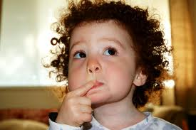
DISKUSIKAN
SISTEM MEDIS CINA
SISTEM MEDIS AYURVEDA
SISTEM MEDIS UNANI
Baca dan pelajari bahan bacaan, presentasikan karakteristik dari setiap sistem medis

Slide 2
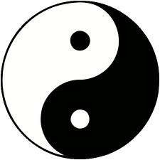
SISTEM MEDIS CINA
Kondisi lingkungan dingin, sub tropis, bersungai, pantai, gunung, dan dataran
Dinasti Chou/ Han
Mempunyai pendidikan praktisi, kesehatan masyarakat, pencegahan, diagnosis, dan kedokteran kuratif
Pencegahan merupakan konsep yang bernilai tinggi
Concern : kebersihan makanan, air bersih, WC

Slide 3
… SISTEM MEDIS CINA
Pusat perhatian kedokteran cina kuno adalah pengobatan
Hasil pencapaian: iodine untuk pengobatan goiter, ergot untuk menolong persalinan yg sukar, efedrin untuk menurunkan tekanan darah dan asma, variolasasi utk perlindungan terhadap cacar, minyak chaulmoogra untuk mengobati lepra
Kebidanan berkembang

Slide 4
… SISTEM MEDIS CINA
Kelainan biologis dan psikologis dikelola dengan tusuk jarum dan tindakan lain untu memperbaiki harmoni internal
Akses birokrasi pelayanan medis relatif terbuka
Saat dinasti Sung, pelayanan kesehatan dengan mengunjungi orang miskin di rumah atau RS

Slide 5
… SISTEM MEDIS CINA
Pada dinasti Sung, ada empat kelas praktisi; ru’i (confusian medial theoricians), ming’i (spec paruh waktu), chuan’i (spec penuh waktu), ling’i (dokter keliling)
Saat dinasti T’ang, berkembang spesialis pediatrik, obstetric dan ginekologi
Praktisi dokter pemerintah pada zaman cina kuno adalah laki-laki

Slide 6
… SISTEM MEDIS CINA
Kekuatan adaptif dari kedokteran cina kuno
Perbedaan eklektik yang memberikan alternatif diagnostik dan terapi
Penekanan yang kuat pada tindakan kesehatan masyarakat dan pendekatan preventif
Sentralisasi dan birokrasi yang menghasilkan , akses terbuka untuk orang kaya, miskin, desa, dan kota

Slide 7
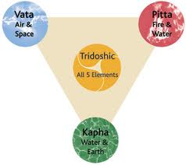
SISTEM MEDIS AYURVEDA
Daerahnya subtropis dan tropis
Vektor dan penyakit parasit relatif lebih penting daripada di Cina
Pada jaman mohenjodaro dan Harappa, rumah-rumah sudah mempunyai kamar mandi, saluran yang meminimalisasi kontaminasi dengan sumber air
Konsep peduli dan kesehatan masyarakat tampak menonjol pada jaman prasejarah

Slide 8
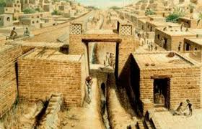
Mohenjodaro dan Harappa

Slide 9
… SISTEM MEDIS AYURVEDA
Sistem medis vedic, fokus pada pengobatan magis
Ayurvedic mayor pertama : caraka samhita (praktek religius dan magic tetap diteruskan, tetapi dianjurkan cara penyembuhan rasional, humoral dan terpusat pada terapi obat dan diet)
Kedua, susruta samhita
( pembedahan lebih detail)

Slide 10
… SISTEM MEDIS AYURVEDA
Ketiga, vaghbata samhita (memperkuat sistem rasional dan sekuler)
Perawatan ayurwedic klasik pertama-tama diperuntukkan bagi raja, kedua angkatan perang, ketiga pada mereka yang dilahirkan pada kasta kedua
Praktisi ayurveda kuno : brahmana, ksataria, veisya
Dokter di india hanya mengandalkan obat lokal

Slide 11
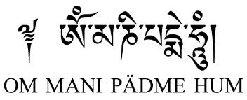
SISTEM MEDIS UNANI
Berasal dari mediterania, timur tengah, bersamaan dengan penyebaran agama islam
Mengaku yang pertama menerapkan psikoterapi karena perhatian yang besar terhadap gangguan mental
Penemuan ; farmasi, pendidikan kedokteran, dan pembangunan RS
Pencegahan dan kesmas hanya mendapat perhatian kecil, khususnya di daerah perkotaan
Penderita yang mendapat perhatian dokter arab-persia adalah orang kota laki-laki

Slide 12
… SISTEM MEDIS UNANI
Kedokteran klasik arab – persia memberikan perawatan sophisticated di bidang penyakit dan farmakoterapi, pada pasien terbatas yakni laki-laki

Slide 13
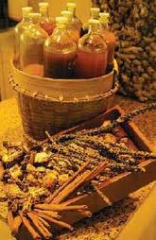
SISTEM MEDIS ASIA TRADISIONAL/ SEKARANG
HAL YANG MASIH DIPERTAHANKAN DI KEDOKTERAN CINA
Pendidikan formal para praktisi
Sub sistem yang tahan dan kuat dari kedokteran kuratif
Sistem kontrol birokrasi sentral yang kuat
Akses keperawatan yang egaliter

Slide 14
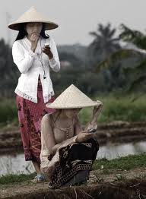
SISTEM MEDIS ASIA TRADISIONAL/ SEKARANG
Middle doctors
membantu dokter, pendidikan 2 tahun dalam praktik medis dalam dasar kedokteran dapat membuka klinik dan berfungsi sebagai praktisi yang kualified
Barefoot doctors
perkumpulan petani mendapat training 3 bulan dan kembali ke desanya untuk membagi waktu antara bertani dan kedokteran

Slide 15
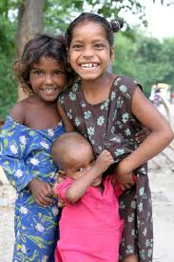
SISTEM MEDIS ASIA TRADISIONAL/ SEKARANG
Perbedaan angka kematian yang jelas
Angka kematian lebih tinggi pada anak-anak, umur pra-sekolah wanita, orang tua, dan orang-orang dengan status ekonomi lemah
Thank you

Slide 16
Thank you
Kapan ada waktu untuk mengganti kuliah minggu lalu?

